Slide 1

Русский язык
УМК «Гармония»

Slide 2
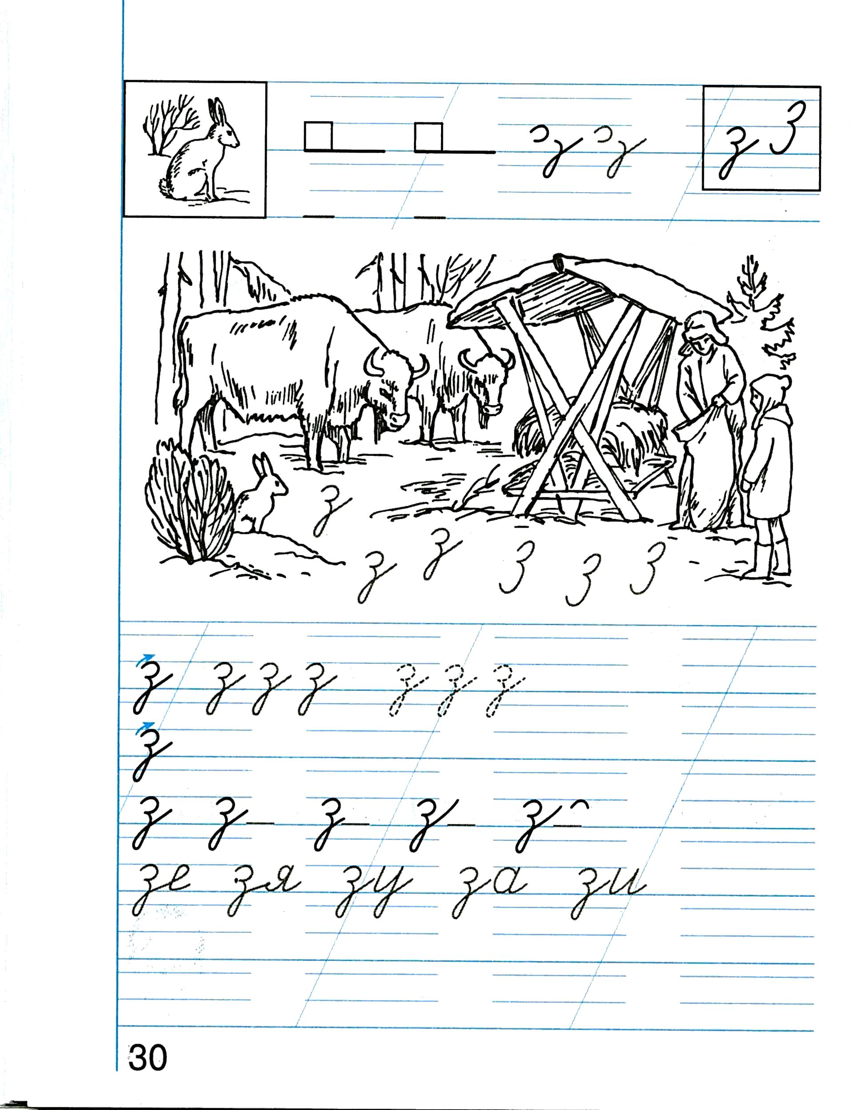
Введение в тему урока
з
з

Slide 3
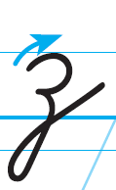
Написание строчной буквы з

Slide 4
Тренируемся

Slide 5
Работаем в над соединениями
е
я
и
а

Slide 6
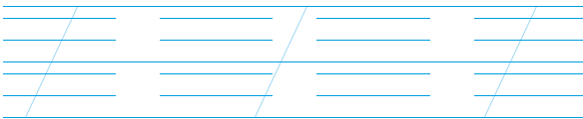
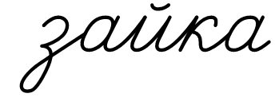
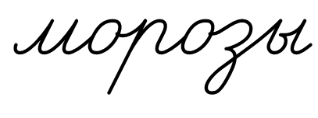
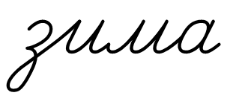
Пишем под диктовку

Slide 7
Рассмотри картинку. Составь предложение

Slide 8
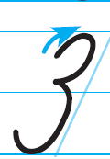
Написание заглавной буквы З

Slide 9
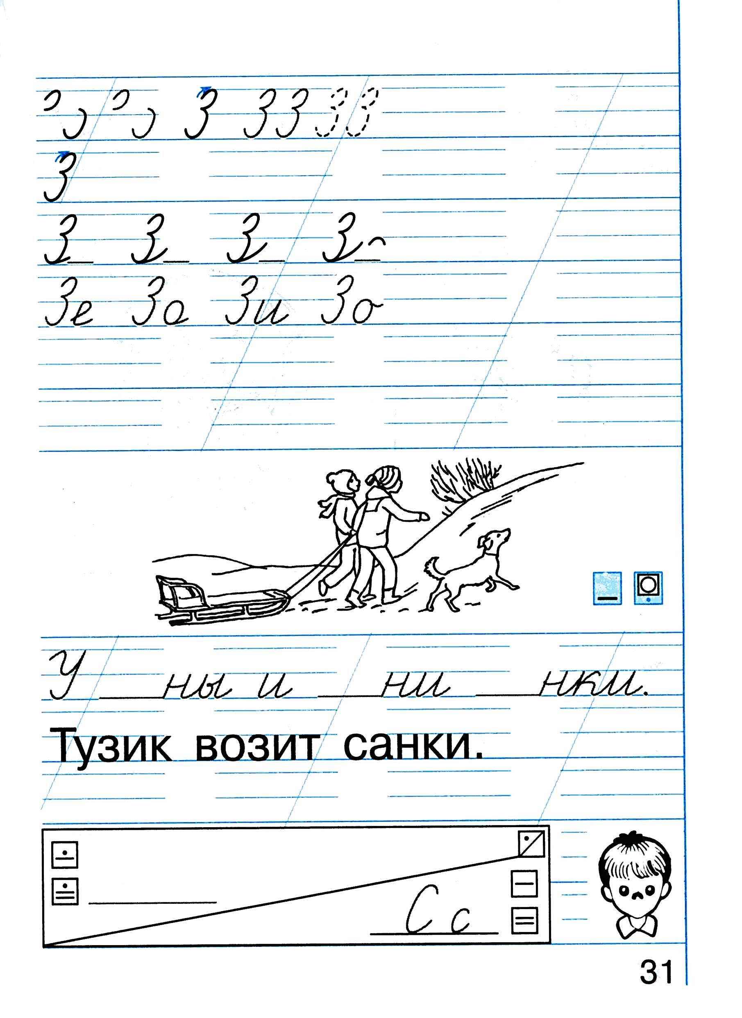
Тренируемся
З З З З
З З З З З З З З З З
я
е
у
а

Slide 10

Пишем под диктовку
Зина кормит зверей.

Slide 11
Работаем в прописи дома

Slide 12
Подведём итоги
З з

Slide 13


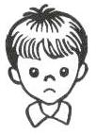
Рефлексия.

